Slide 1



Inteligencia Artificial
Clase 3: Algoritmos de búsqueda

Slide 2
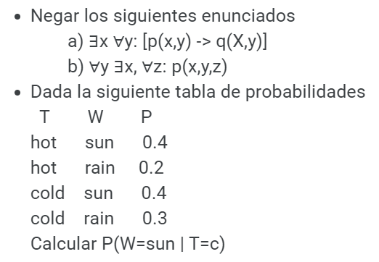
Antes de empezar…
Classroom
Hay 16 personas en classroom y 17 inscritos
Código de clase: ne4cx45
Comentarios tarea 0

Slide 3

En la clase anterior…
Agentes racionales
Tipos de agentes
Problemas de búsqueda

Slide 4
Para el día de hoy
Búsqueda en…
profundidad
anchura
profundidad iterativa
Costo uniforme
Voraz
A*

Slide 5
Los problemas
Decisión
Búsqueda
Optimización

Slide 6
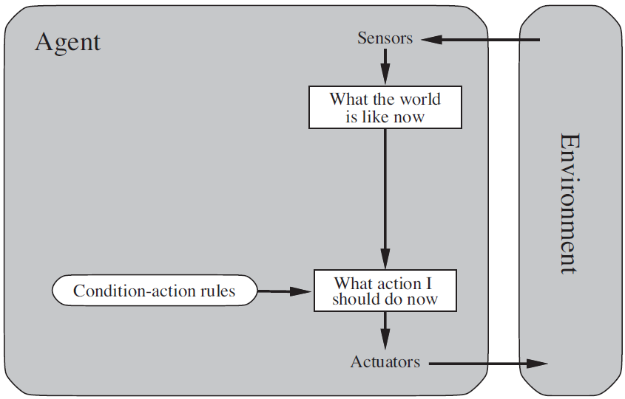
Agente por reflejo simple

Slide 7

Las preguntas
¿Es correcto?
¿Se puede hacer mejor?
¿Complejidad en tiempo?
¿Complejidad en espacio?

Slide 8
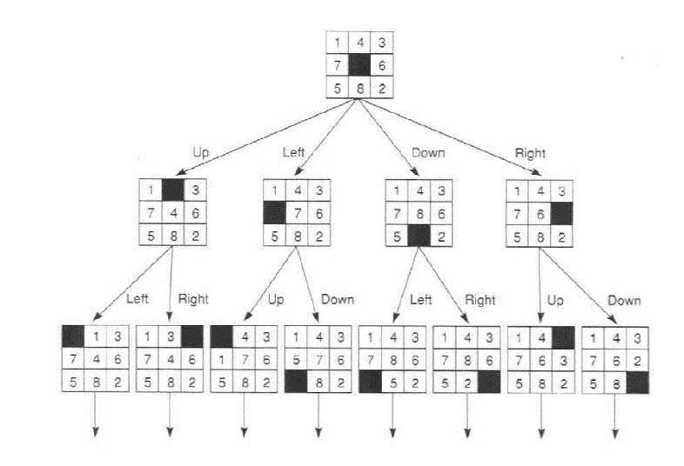
Búsqueda en arboles
El estado inicial es la raíz
Los hijos corresponden a los sucesores
Los nodos muestran los estados pero corresponden a planes que alcanzan esos estados
Rara vez se puede construir todo el árbol

Slide 9
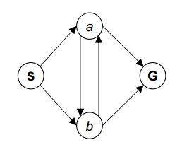
Grafos de espacio de estados vs árboles de búsqueda
¿Qué tan grande es el árbol de búsqueda?

Slide 10
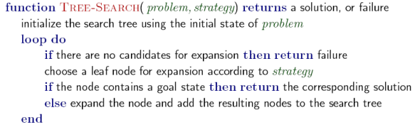
Algoritmo general para buscar en un árbol
Ideas importantes
Fringe (la frontera)
Expansión
Estrategia de exploración
¿Cuál nodo de la frontera explorar?

Slide 11
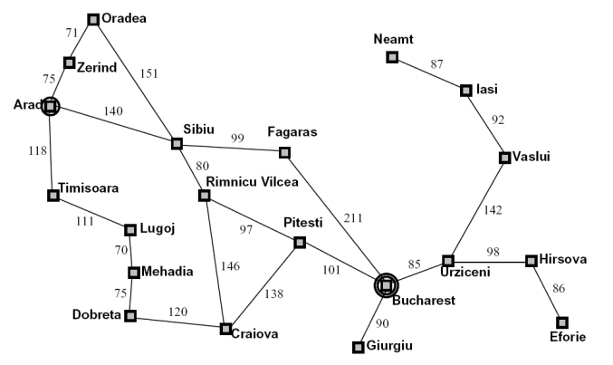
Buscando en un árbol

Slide 12
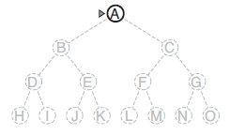
Búsqueda en profundidad (DFS)
Se extiende primero el nodo más profundo

Slide 13
Propiedades de búsqueda en profundidad
Completo: ¿garantiza que encuentra una solución?
Optimo: ¿garantiza que encuentra el camino con menor costo?
¿Complejidad en tiempo?
¿Complejidad en espacio?

Slide 14
Búsqueda en anchura (BFS)
Se extiende primero el nodo más superficial

Slide 15
Propiedades de búsqueda en anchura
Completo: ¿garantiza que encuentra una solución?
Optimo: ¿garantiza que encuentra el camino con menor costo?
¿Complejidad en tiempo?
¿Complejidad en espacio?

Slide 16

DFS vs BFS
¿Cuándo sería mejor utilizar cada algoritmos?

Slide 17
Búsqueda en profundidad iterativa
Idea: usar las ventajas de DFS y BFS
Ejecutar DFS con limite 1 en produndidad
Ejecutar DFS con limite 2 en produndidad
Ejecutar DFS con limite 3 en produndidad…

Slide 18
Propiedades de búsqueda en profundidad iterativa
Completo: ¿garantiza que encuentra una solución?
Optimo: ¿garantiza que encuentra el camino con menor costo?
¿Complejidad en tiempo?
¿Complejidad en espacio?

Slide 19
Búsqueda de costo uniforme
Expandir primero el nodo más barato

Slide 20
Propiedades de búsqueda de costo uniforme
Completo: ¿garantiza que encuentra una solución?
Optimo: ¿garantiza que encuentra el camino con menor costo?
¿Complejidad en tiempo?
¿Complejidad en espacio?

Slide 21

¿Y la implementación?

Slide 22
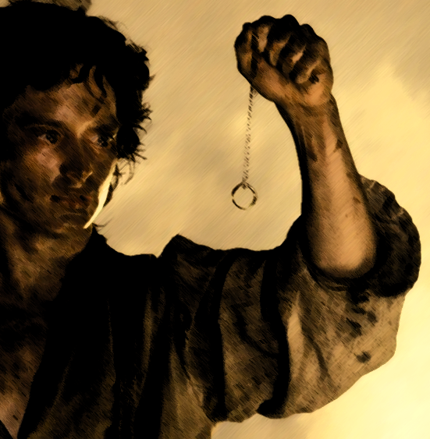
La estrategia única
Todos los algoritmos pueden ser implementados solo cambiando la estrategia en la frontera
Recomendación: ¡usar una cola de prioridad!

Slide 23

Para la otra vez…
Más allá de búsqueda clásica

